Slide 1
Τεχνικές Λήψης Βιολογικών Υλικών (E)
Ανοικτά Ακαδημαϊκά Μαθήματα στο ΤΕΙ Αθήνας
Ενότητα 9: Λήψη αίματος για αιμοδοσία (Κινητές μονάδες – Εξοπλισμός)
Αναστάσιος Κριεμπάρδης
Τμήμα Ιατρικών Εργαστηρίων
Το περιεχόμενο του μαθήματος διατίθεται με άδεια Creative Commons εκτός και αν αναφέρεται διαφορετικά | Το έργο υλοποιείται στο πλαίσιο του Επιχειρησιακού Προγράμματος «Εκπαίδευση και Δια Βίου Μάθηση» και συγχρηματοδοτείται από την Ευρωπαϊκή Ένωση (Ευρωπαϊκό Κοινωνικό Ταμείο) και από εθνικούς πόρους.

Slide 2
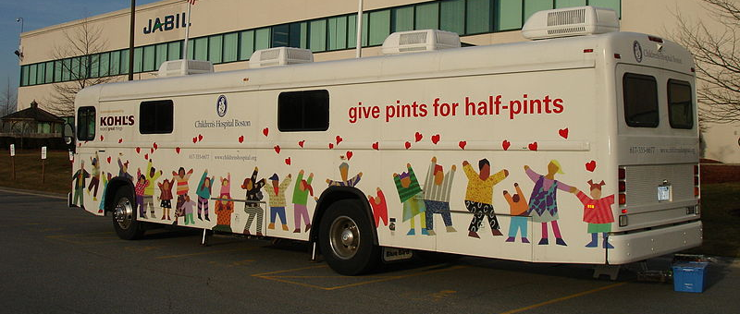
Κινητές μονάδες αιμοδοσίας
Στις κινητές μονάδες αιμοδοσίας εξασφαλίζεται:
Επαρκής θέρμανση ή ψύξη,
Φωτισμός και αερισμός,
Γενική καθαριότητα,
Συνεχής παροχή ηλεκτρικού ρεύματος και νερού,
Επαρκείς εγκαταστάσεις υγιεινής και πυρασφάλεια.
“Blood Drive Bus 2008 March MA” από Tianliu διαθέσιμο ως κοινό κτήμα

Slide 3
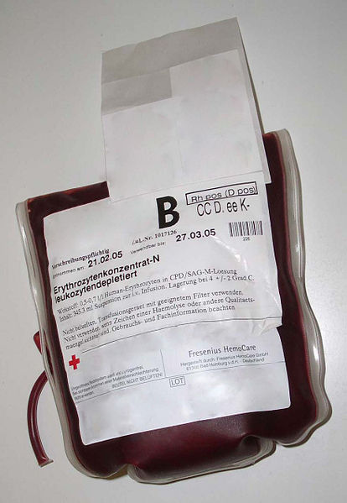
Εξοπλισμός αίθουσας αιμοληψίας 1/4
Πλαστικοί ασκοί αίματος.
Ανακινητήρας και ζυγός αίματος. Ο ζυγός βοηθάει στην ακριβή ποσότητα αίματος που αφαιρείται από τον αιμοδότη, ενώ με την ανακίνηση επιτυγχάνεται η ομαλή ανάμιξη αίματος και αντιπηκτικού.
Κρεβάτια αιμοδοσίας με μηχανισμό ανακλίντρου.
“Erythrozytenkonzentrat neu”, από Saiboδιαθέσιμο με άδεια CC BY-SA 3.0

Slide 4
Εξοπλισμός αίθουσας αιμοληψίας 2/4
Σωληνάρια.
Περιχειρίδες.
Αντισηπτικά.
Κρίνεται σκόπιμη η παρουσία πιεσόμετρου για μέτρηση πίεσης κατά το τέλος της αιμοληψίας σε περίπτωση ζάλης.

Slide 5
Εξοπλισμός αίθουσας αιμοληψίας 3/4
Στην αίθουσα αιμοληψίας λαμβάνονται επιπρόσθετα μέτρα για τον καθαρισμό και την απολύμανση. Η αίθουσα πρέπει να έχει αντιολισθητικό δάπεδο που πλένεται, με στρογγυλοποιημένες γωνίες για την καλύτερη καθαριότητα ενώ καλό είναι να αποφεύγονται οι εσωτερικές προεξοχές στα παράθυρα.
Ο αερισμός του χώρου καθώς και η θέρμανση ή η ψύξη γίνεται από κεντρική μονάδα. Η ανανέωση του αέρα, ο έλεγχος της θερμοκρασίας και της υγρασίας πρέπει να είναι επαρκής.
Η αίθουσα επιβάλλεται να είναι εξοπλισμένη με τηλεόραση όπου δρα ως αγχολυτικό μέσο την ώρα που οι αιμοδότες αιμοδοτούν.

Slide 6
Εξοπλισμός αίθουσας αιμοληψίας 4/4
Δίπλα από την αίθουσα δημιουργείται ειδικός χώρος για μικρή ανάπαυση του αιμοδότη μετά την αιμοδοσία όπου του προσφέρεται χυμός φρούτων (αναπλήρωση υγρών) και μικρό αλμυρό γεύμα (αύξηση της διαστολικής πίεσης). Επιτηρείται από εκπαιδευμένο αιμολήπτη που καταγράφει τις πιθανές αντιδράσεις του αιμοδότη και ενεργεί ανάλογα.

Slide 7
Τέλος Ενότητας

Slide 8
Σημειώματα

Slide 9
Σημείωμα Αναφοράς
Copyright Τεχνολογικό Εκπαιδευτικό Ίδρυμα Αθήνας, Αναστάσιος Κριεμπάρδης 2014. Αναστάσιος Κριεμπάρδης. «Τεχνικές Λήψης Βιολογικών Υλικών (E). Ενότητα 9: Λήψη αίματος για αιμοδοσία (Κινητές μονάδες – Εξοπλισμός)». Έκδοση: 1.0. Αθήνα 2014. Διαθέσιμο από τη δικτυακή διεύθυνση: ocp.teiath.gr.

Slide 10
Σημείωμα Αδειοδότησης
Το παρόν υλικό διατίθεται με τους όρους της άδειας χρήσης Creative Commons Αναφορά, Μη Εμπορική Χρήση Παρόμοια Διανομή 4.0 [1] ή μεταγενέστερη, Διεθνής Έκδοση. Εξαιρούνται τα αυτοτελή έργα τρίτων π.χ. φωτογραφίες, διαγράμματα κ.λ.π., τα οποία εμπεριέχονται σε αυτό. Οι όροι χρήσης των έργων τρίτων επεξηγούνται στη διαφάνεια «Επεξήγηση όρων χρήσης έργων τρίτων».
Τα έργα για τα οποία έχει ζητηθεί άδεια αναφέρονται στο «Σημείωμα Χρήσης Έργων Τρίτων».
[1] http://creativecommons.org/licenses/by-nc-sa/4.0/
Ως Μη Εμπορική ορίζεται η χρήση:
που δεν περιλαμβάνει άμεσο ή έμμεσο οικονομικό όφελος από την χρήση του έργου, για το διανομέα του έργου και αδειοδόχο
που δεν περιλαμβάνει οικονομική συναλλαγή ως προϋπόθεση για τη χρήση ή πρόσβαση στο έργο
που δεν προσπορίζει στο διανομέα του έργου και αδειοδόχο έμμεσο οικονομικό όφελος (π.χ. διαφημίσεις) από την προβολή του έργου σε διαδικτυακό τόπο
Ο δικαιούχος μπορεί να παρέχει στον αδειοδόχο ξεχωριστή άδεια να χρησιμοποιεί το έργο για εμπορική χρήση, εφόσον αυτό του ζητηθεί.

Slide 11
Επεξήγηση όρων χρήσης έργων τρίτων
©
Δεν επιτρέπεται η επαναχρησιμοποίηση του έργου, παρά μόνο εάν ζητηθεί εκ νέου άδεια από το δημιουργό.
διαθέσιμο με άδεια CC-BY
Επιτρέπεται η επαναχρησιμοποίηση του έργου και η δημιουργία παραγώγων αυτού με απλή αναφορά του δημιουργού.
διαθέσιμο με άδεια CC-BY-SA
Επιτρέπεται η επαναχρησιμοποίηση του έργου με αναφορά του δημιουργού, και διάθεση του έργου ή του παράγωγου αυτού με την ίδια άδεια.
διαθέσιμο με άδεια CC-BY-ND
Επιτρέπεται η επαναχρησιμοποίηση του έργου με αναφορά του δημιουργού.
Δεν επιτρέπεται η δημιουργία παραγώγων του έργου.
διαθέσιμο με άδεια CC-BY-NC
Επιτρέπεται η επαναχρησιμοποίηση του έργου με αναφορά του δημιουργού.
Δεν επιτρέπεται η εμπορική χρήση του έργου.
διαθέσιμο με άδεια CC-BY-NC-SA
Επιτρέπεται η επαναχρησιμοποίηση του έργου με αναφορά του δημιουργού
και διάθεση του έργου ή του παράγωγου αυτού με την ίδια άδεια.
Δεν επιτρέπεται η εμπορική χρήση του έργου.
διαθέσιμο με άδεια CC-BY-NC-ND
Επιτρέπεται η επαναχρησιμοποίηση του έργου με αναφορά του δημιουργού.
Δεν επιτρέπεται η εμπορική χρήση του έργου και η δημιουργία παραγώγων του.
διαθέσιμο με άδεια
CC0 Public Domain
Επιτρέπεται η επαναχρησιμοποίηση του έργου, η δημιουργία παραγώγων αυτού και η εμπορική του χρήση, χωρίς αναφορά του δημιουργού.
διαθέσιμο ως κοινό κτήμα
Επιτρέπεται η επαναχρησιμοποίηση του έργου, η δημιουργία παραγώγων αυτού και η εμπορική του χρήση, χωρίς αναφορά του δημιουργού.
χωρίς σήμανση
Συνήθως δεν επιτρέπεται η επαναχρησιμοποίηση του έργου.

Slide 12
Διατήρηση Σημειωμάτων
Οποιαδήποτε αναπαραγωγή ή διασκευή του υλικού θα πρέπει να συμπεριλαμβάνει:
το Σημείωμα Αναφοράς
το Σημείωμα Αδειοδότησης
τη δήλωση Διατήρησης Σημειωμάτων
το Σημείωμα Χρήσης Έργων Τρίτων (εφόσον υπάρχει)
μαζί με τους συνοδευόμενους υπερσυνδέσμους.

Slide 13
Χρηματοδότηση
Το παρόν εκπαιδευτικό υλικό έχει αναπτυχθεί στo πλαίσιo του εκπαιδευτικού έργου του διδάσκοντα.
Το έργο «Ανοικτά Ακαδημαϊκά Μαθήματα στο ΤΕΙ Αθηνών» έχει χρηματοδοτήσει μόνο την αναδιαμόρφωση του εκπαιδευτικού υλικού.
Το έργο υλοποιείται στο πλαίσιο του Επιχειρησιακού Προγράμματος «Εκπαίδευση και Δια Βίου Μάθηση» και συγχρηματοδοτείται από την Ευρωπαϊκή Ένωση (Ευρωπαϊκό Κοινωνικό Ταμείο) και από εθνικούς πόρους.

